Slide 1
Erasmus+ KA1: Active Educators Cultivating Futures
2023-1-RO01-KA122-SCH000144413
Proiect desfășurat în perioada: 01/09/2023 - 31/08/2024
Beneficiar: Școala Gimnazială Romanu, Brăila

Slide 2
Obiectivele proiectului:
creșterea incluziunii sociale în randul elevilor
crearea unui compendiu de bune practici în domeniul incluziunii sociale
dezvoltarea curriculumului școlar din perspectiva incluziunii sociale
Grupuri țintă:
elevii școlii, părinții acestora, profesorii școlii, dar și din alte școli și comunitatea.

Slide 3
Rezultatele învățării
Experiențele de învățare vor contribui la dezvoltarea profesională a participanților la cursurile de formare, ceea ce va duce la îmbunătățirea procesului instructiv-educativ.
Aceste cursuri vor facilitatea dorința de dezvoltare personală și profesională a cadrelor didactice.

Slide 4
Rezultatele învățării
Participanții vor obține o înțelegere mai profundă a stereotipurilor și a discriminării și vor afla soluții practice de stopare și diminuare a violenței și fenomenului de bullying în rândul elevilor.
Activitățile de formare îi vor ajuta pe participanți să își dezvolte abilitățile de coaching și cum pot fructifica inteligența emoțională a elevilor pentru a le veni în ajutor în procesul lor de dezvoltare personală, socială și emoțională.

Slide 5

Mobilități de formare:
Flux 1: Preventing Bullying and Violence
Flux 2: Emotional intelligence and coaching skills

Slide 6
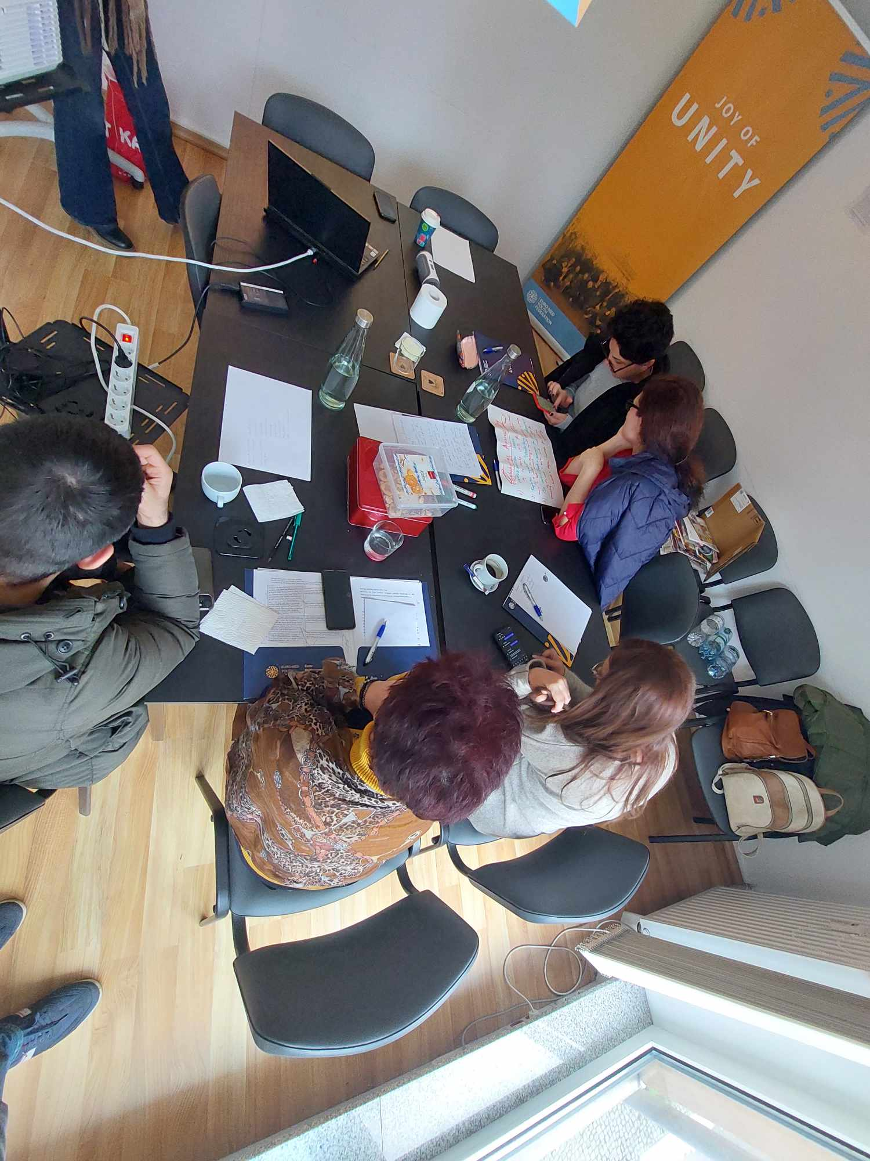
Curs 1:
Preventing Bullying and Violence
Prevenirea agresiunii și a violenței
Furnizor de formare: Euro-Med Youth Federation
Locație: Berlin, Germania
Durata cursului: 5 zile
Număr participanți: 4
Perioada de formare: 30.10 - 03.11.2023

Slide 7
Temele abordate în cadrul cursului au fost:
Introducere în bullying și violență: În acest prim pas, profesorii ar trebui să învețe să recunoască semnele de bullying și violență, să înțeleagă motivele care stau la baza acestor comportamente și să fie conștienți de impactul negativ pe care îl au asupra elevilor.
Înțelegerea agresiunii și a violenței: Profesorii ar trebui să aprofundeze cunoștințele despre agresiune și violență, inclusiv tipurile lor, factorii care le pot genera și profilul tipic al victimelor și agresorilor. Acest lucru îi va ajuta să abordeze problemele cu empatie și înțelegere.

Slide 8
Temele abordate în cadrul cursului au fost:
Prevenirea agresiunii și a violenței: Este important să învățăm strategii și tehnici de prevenire a agresiunii și violenței în școală. Aceasta ar putea include dezvoltarea unor politici și proceduri anti-bullying, precum și promovarea unei comunicări eficiente între profesori, elevi și părinți.
Hărțuirea cibernetică (Cyberbullying) și siguranța online: În era digitală, este esențial să abordăm problema hărțuirii cibernetice și să învățăm cum să promovăm siguranța online printre elevi. Profesorii ar trebui să fie conștienți de tehnologiile folosite și să ajute elevii să înțeleagă consecințele acțiunilor online.
Dezvoltarea unei culturi anti-bullying: O cultură anti-bullying în școală implică promovarea valorilor precum respectul, empatia și încrederea. Profesorii pot juca un rol esențial în promovarea acestor valori și în crearea unui mediu în care bullying-ul este inacceptabil.

Slide 9
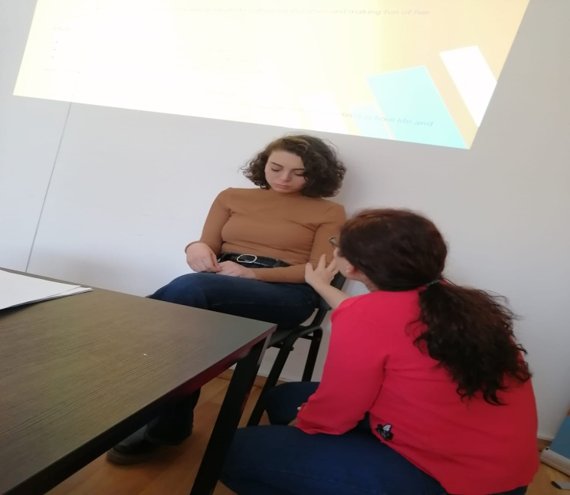
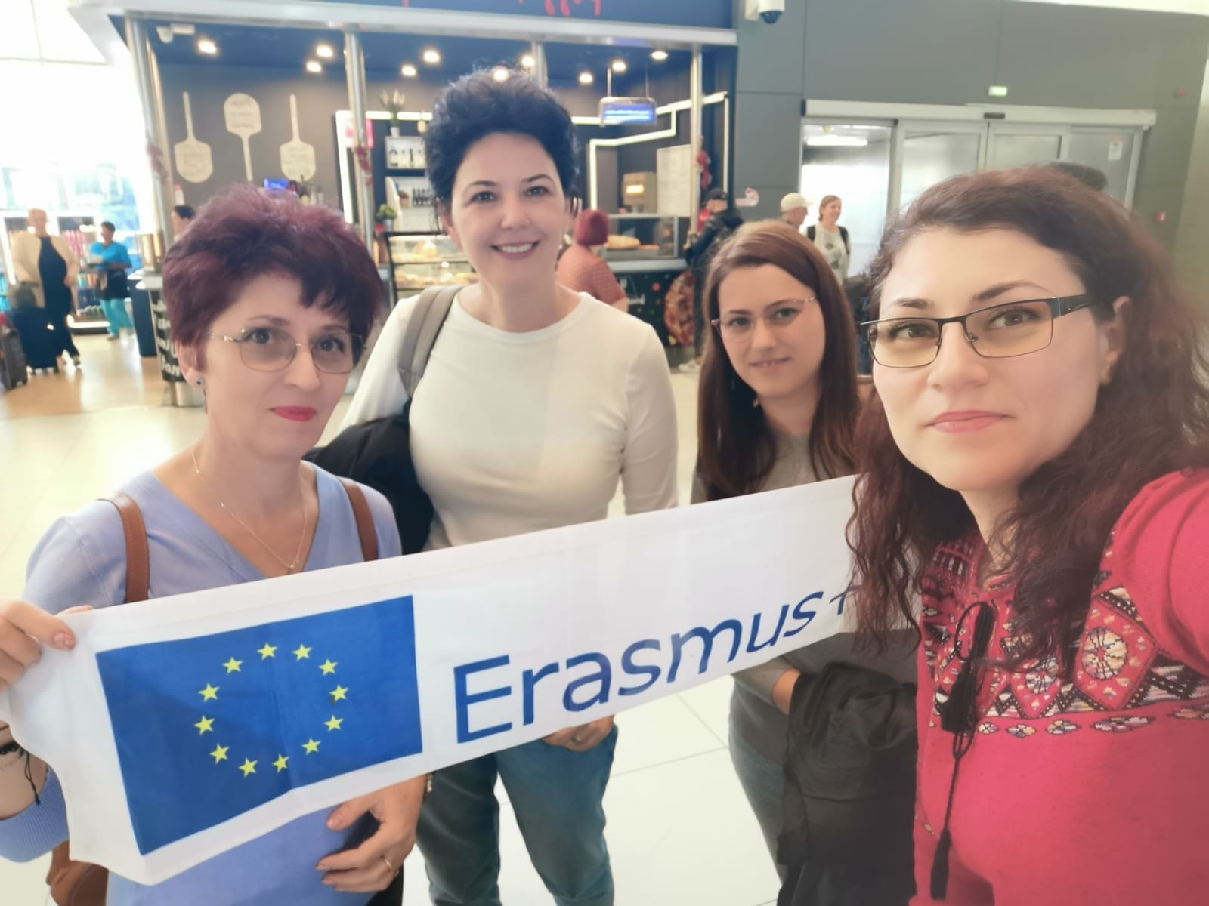
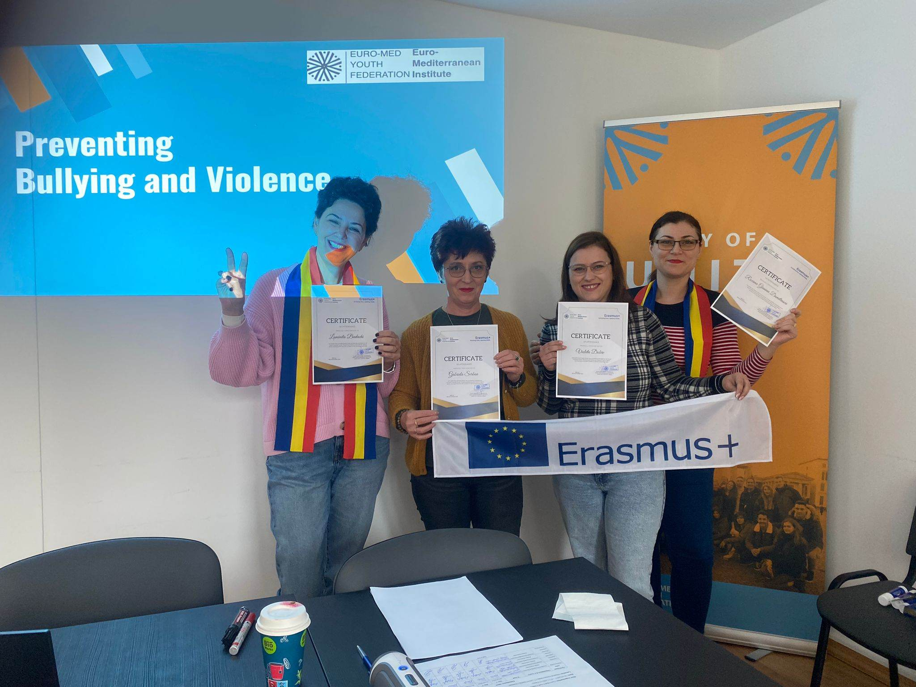
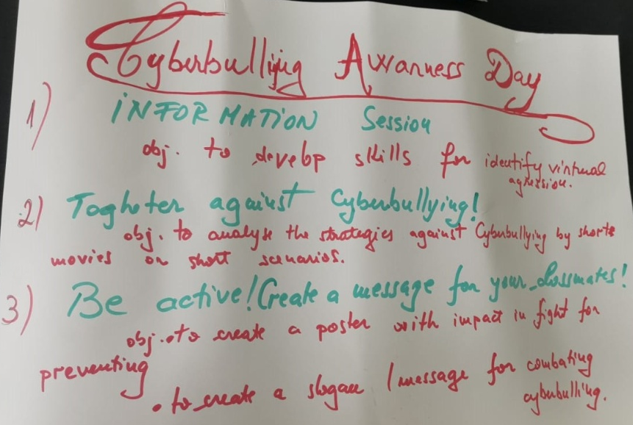
Vă mulțumesc pentru atenție!

